Slide 1

苏教版 数学 三年级 下册
7
分数的初步认识（二）
求一个数的几分之一是多少
WWW.PPT818.COM

Slide 2

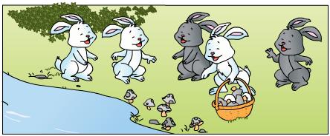
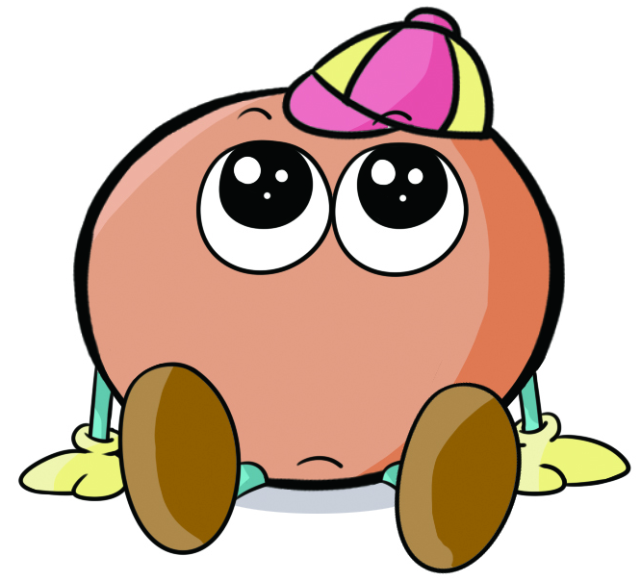

情境导入
一共采了6个蘑菇。
把这些蘑菇平均分给3只白兔，每只白兔分得几个？
6÷3=2（个），每只白兔分得3个。
返回

Slide 3



探究新知
一共采了6个蘑菇。
例 3
这篮蘑菇的 是白蘑菇，白蘑菇有几个？
1
3
你是怎样想的？和同学交流。
返回

Slide 4

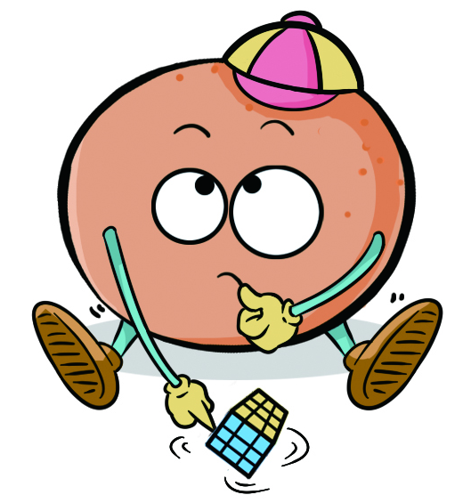
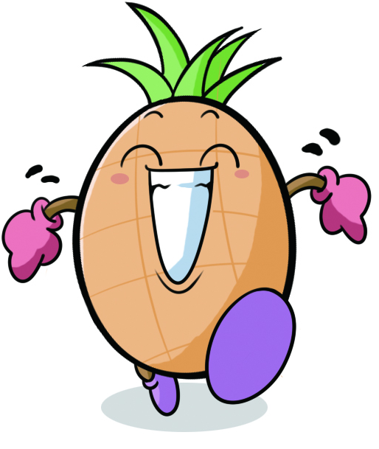
可以用圆片分一分。
把6个蘑菇平均分成3份，每份是2个。
把这篮蘑菇平均分成3份，白蘑菇是其中的1份……
返回

Slide 5
一共采了6个蘑菇。
例 3
1
这篮蘑菇的 是白蘑菇，白蘑菇有几个？
3
6
2
个
÷ = （ ）
3
答：白蘑菇有2个。
返回

Slide 6

同步练习
课堂练习
一共采了6个蘑菇。
1
这篮蘑菇的 是多少个？
把6个蘑菇平均分成2份，每份是……。
2
6÷2 = 3（个）
1
答：这篮蘑菇的 是3个。
2
返回

Slide 7




同步练习
摆一摆，说一说。
(1)摆8个 ，拿出它们的 。拿出多少个？
1
2
8÷2 = 4（个）
(2)摆10个 ，拿出它们的 。拿出多少个？
1
2
10÷2 = 5（个）
返回

Slide 8
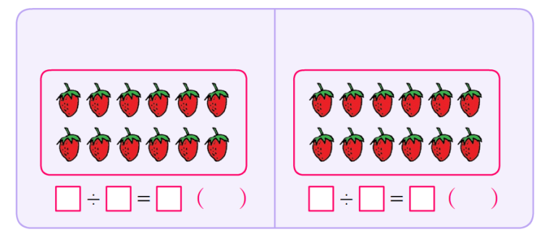
同步练习
先分一分，再填写算式。
1
1
下面草莓的 是多少个？
下面草莓的 是多少个？
3
4
12
3
4
个
12
4
3
个
返回

Slide 9
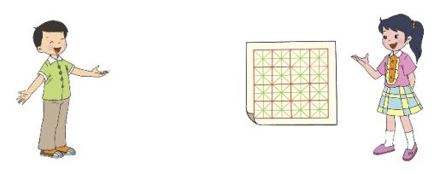
同步练习
每页可以写16个大字，他们各写了多少个？
我写了一
页的 。
我写了一
页的 。
1
1
2
4
小明
小红
16÷2 = 8（个）
16÷4= 4（个）
答：小明写了8个。
答：小红写了4个。
返回

Slide 10
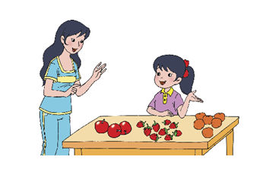
你带哪些水果去春游？
每种水果各带多少个？
每种水果都
带 。
1
3
苹果：
3÷3= 1 （个）
草莓：
9÷3= 3 （个）
橘子：
6÷3= 2 （个）
答：苹果带1个，草莓带3个，橘子带2个。
返回

Slide 11

课堂小结
这节课你们都学会了哪些知识？
求一些物体的几分之一，相当于把这些物体平均分成几份，然后取其中的一份。
返回

Slide 12


课后作业
补充习题：
第62页
返回

